Slide 1
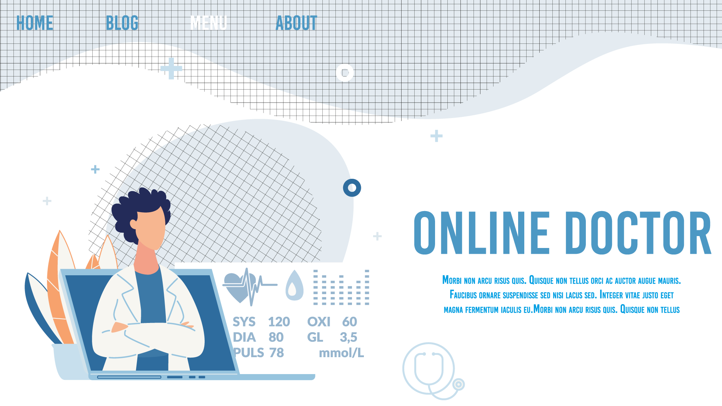
Prevention of infectious diseases
学校传染病
防控知识

Slide 2
目录：
Prevention of infectious diseases
01-传染病概念
02-传染病分类
03-传染病的预防控制
04-常见传染病及预防
05-学校传染病防控

Slide 3
Part-01
传染病的概念

Slide 4
传染病的概念
传染病（Infectious Diseases）
传染病（Infectious Diseases）是由各种病原体引起的能在人与人、动物与动物或人与动物之间相互传播的一类疾病病原体中大部分是微生物，小部分为寄生虫，寄生虫引起者又称寄生虫病。有些传染病，防疫部门必须及时掌握其发病情况，及时采取对策，因此发现后应按规定时间及时向当地防疫部门报告，称为法定传染病。。
中国目前的法定传染病有甲、乙、丙3类，共39种。

Slide 5
传染病的概念
空气传播、水源传播、食物传播、接触传播、土壤传播、垂直传播（母婴传播）、体液传播、粪口传播
传染病是一种能够在人与人之间或人与动物之间相互传播并广泛流行的疾病，经过各种途径传染给另一个人或物种的感染病。
通常这种疾病可借由直接接触已感染的个体、感染者的体液及排泄物、感染者所污染到的物体，可以通过空气传播、水源传播、食物传播、接触传播、土壤传播、垂直传播（母婴传播）、体液传播、粪口传播等。

Slide 6
传染病的特点
传染病的特点是有病原体，传染性和流行性，感染后常有免疫性。
传染病的传播和流行必须具备3个环节，即传染源（能排出病原体的人或动物）、传播途径（病原体传染他人的途径）及易感人群（对该种传染病无免疫力者）。
传染源
传播途径
易感人群

Slide 7
Part-02
传染病分类

Slide 8
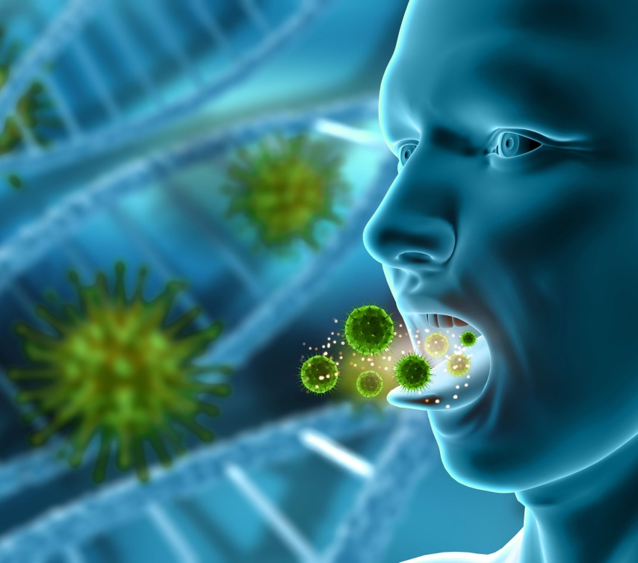
传染病分类
肠道传染病：粪－口传播。
霍乱、脊髓灰质炎、甲肝、戊肝、伤寒、肠出血性大肠杆菌O157：H7感染性腹泻、痢疾、病毒性感染性腹泻等。
01
呼吸道传染病：飞沫传播。
肺结核、流感、麻疹、白喉、流脑、风疹、军团菌、SARS。
02

Slide 9
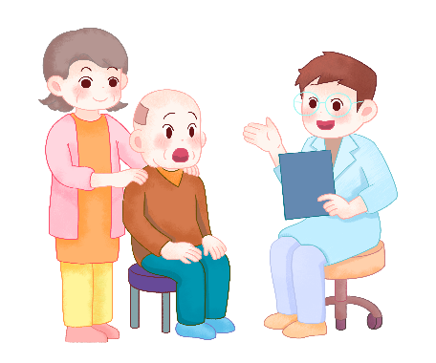
传染病分类
经血液传播：艾滋病/HIV感染、乙肝、丙肝、梅毒
呼吸道传播：流感、肺结核、水痘、麻疹、猩红热等
自然疫源性疾病：鼠疫、疟疾、血吸虫病、流行性出血热、钩端螺旋体病、流行性乙脑、登革热、狂犬病、炭疽等。
性接触传播：艾滋病/HIV感染、乙肝、丙肝、梅毒、淋病等
消化道传播：伤寒、细菌性痢疾、诺如病毒性腹泻等
母婴传播：艾滋病/HIV感染、乙肝、丙肝、梅毒、淋病等
接触性传播：流行性出血性结膜炎、疥疮等

Slide 10
Part-03
传染病的预防控制

Slide 11
常见传染病及预防
管理传染源
能够传播病原体的人或动物叫传染源.
病原体离开传染源到达健康人所经过的途径（如空气、饮用水、食物、接触等）叫传播途径.
切断传播途径
对传染病缺乏抵抗能力而容易感染的人群叫易感人群.
保护易感人群

Slide 12
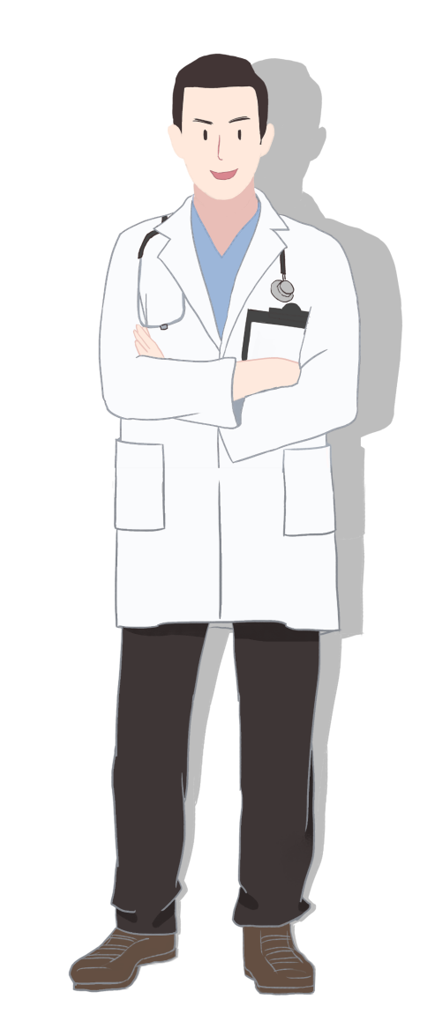
传染病的预防控制
传染源报告制度是早期发现传染病的重要措施。传染源包括病人、病原携带者。传染源的早发现、早报告、早隔离、早治疗是防制传播流行的重要措施。
１、管理传染源：
２、切断传播途径：
消毒是切断传播途径的重要措施，包括（1）消灭污染环境的病原体和（2）消灭传播媒介（杀虫措施）。除四害（老鼠、臭虫、苍蝇、蚊子）
３、保护易感人群：
针对性注射疫苗，提高人群免疫力，包括主动或被动特异性免疫力。

Slide 13
Part-04
常见传染病及预防

Slide 14
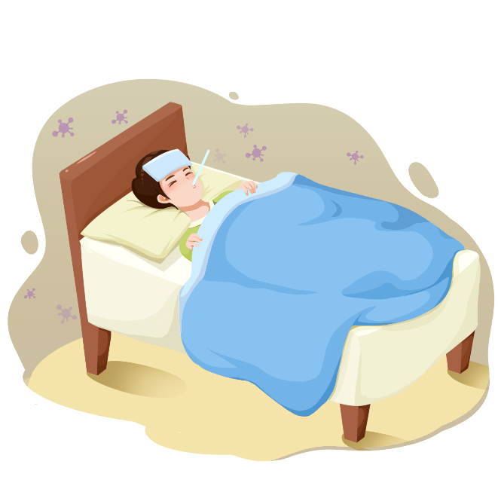
呼吸道传染性疾病—流行性感冒
流行性感冒
季节更替是呼吸道传染病的时间，由于天气多变，时寒时暖，气候干燥，特别容易引起流感，流脑，流腮等呼吸道疾病，同时手足口病等传染病也逐渐抬头。若平时不注意锻炼，再加上室内空气不流通，很容易发生呼吸道传染性疾病的流行
流行性感冒简称流感，是由流感病毒引起的急性呼吸道传染病，具有很强的传染性。流感病毒分为甲、乙、丙三型。

Slide 15
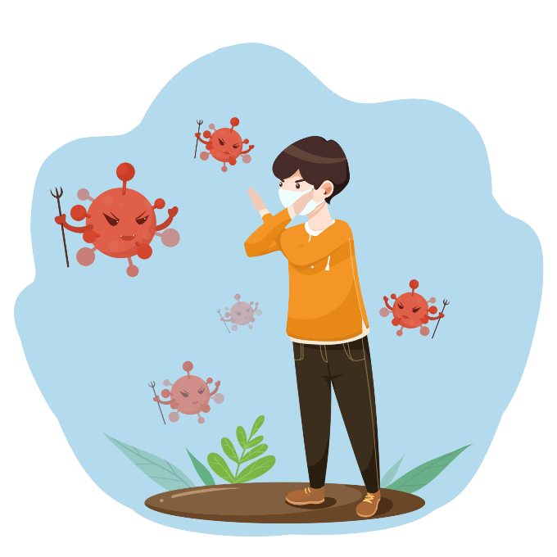
流行性感冒
传播途径：
以空气飞沫直接传播为主，也可通过被病毒污染的物品间接传播。
01
主要症状：
有发热、全身酸痛、咽痛、咳嗽等症状。
02
易感人群：
人群对流感普遍易感，病后有一定的免疫力，但维持的时间不长，病毒不断发生变异，可引起反复感染发病。
03

Slide 16
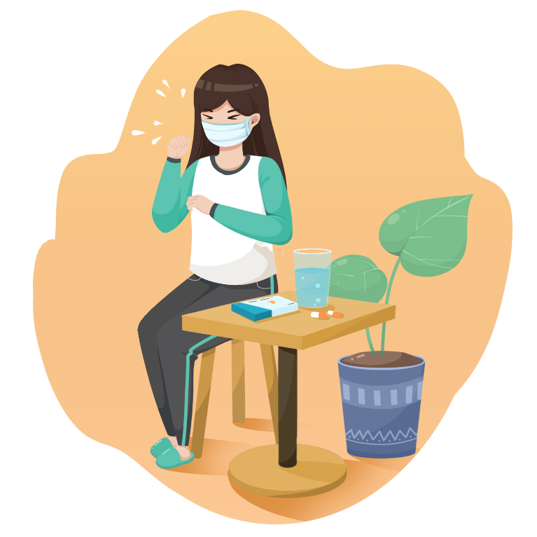
流行性感冒
预防措施：
接种流感疫苗被国际医学界公认是防范流感的最有效的武器。由于流感病毒变异很快，通常每年的流行类型都有所不同。
每年接种最新的流感疫苗才能达到预防的效果。另外，锻炼身体，增强体质，在流感季节经常开窗通风，保持室内空气新鲜，尽量少去人群密集的地方等等，也是预防流感的有效措施。

Slide 17
结核病
结核病是由结核杆菌引起经呼吸道传播的慢性传染病。病灶在肺部（肺结核）多见。
传染源是结核病患者和带菌者。结核杆菌由空气传播。活动期肺结核患者咳嗽或打喷嚏时会将细菌散播到空气中，或痰干燥后结核菌随尘埃漂浮于空气中，抵抗力稍差的人吸入后便可能染病。全年均可发病。
01
02
主要临床表现：肺结核最常见的症状为咳嗽、咳痰2周以上，
或痰中带血，午后低热、盗 汗、胸痛、食欲不振、疲乏和消瘦
无力等症状。

Slide 18
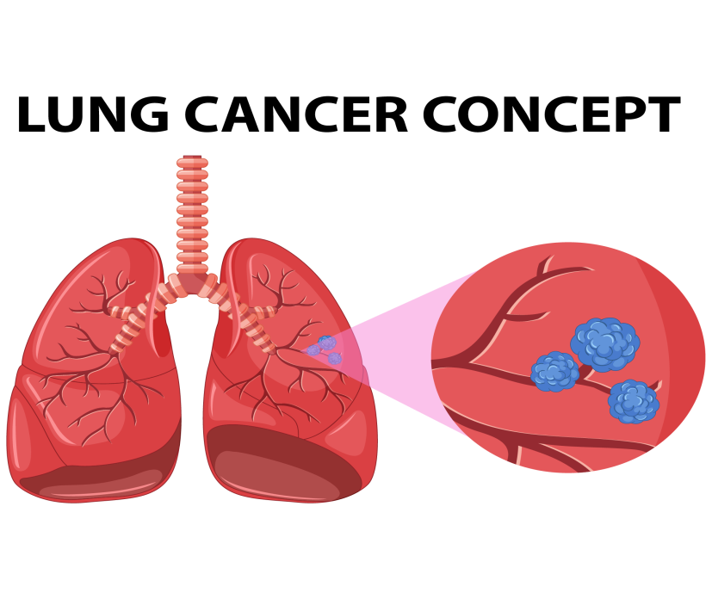
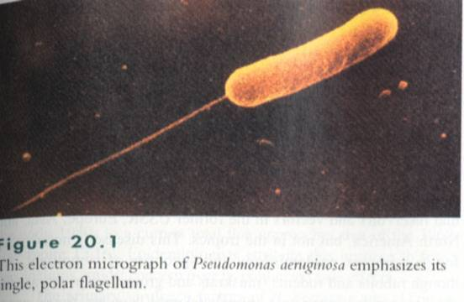
结核病
防治措施：
注意保暖，预防感冒，多开窗通风，开紫外线灯或多晒太阳 。
休学学生可根据病情住院或居家隔离治疗，并接受医院或居住地疾控中心的管理。密切接触者一旦出现咳嗽、咳痰2周以上等肺结核可疑症状，应当及时到省结核病医院定点门诊进行免费筛查。

Slide 19
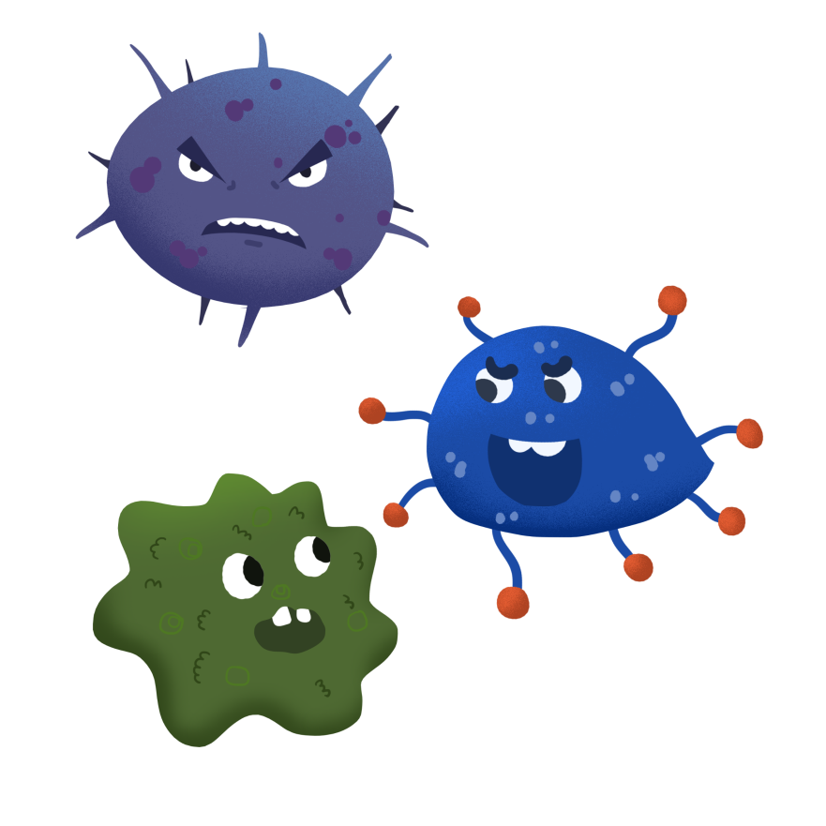
水 痘
水痘是一种由水痘带状疱疹病毒所引起的急性传染病。水痘属于急性传染病，但通常比较温和，不会引起严重的并发症。
传播途径：
水痘主要通过飞沫经呼吸道传染，接触被病毒污染的尘土、衣服、用具等也可能被传染。
01
易感人群：
人群普遍易感。一次发病可终身获得较高的免疫力。
02

Slide 20
水 痘
主要症状：
水痘病毒感染人体后，经过大约2周的潜伏期，患者可出现头痛、全身不适、发热、食欲下降等前期症状，继而出现有特征性的红色斑疹，后变为丘疹、再发展为水疱、常伴有瘙痒，1-2天后开始干枯结痂，持续一周左右痂皮脱落。皮疹躯干部最多，头面部次之，四肢较少，手掌、足底更少。
预防措施：
1.接种水痘疫苗是最有效、最经济的预防措施。
2.流行期间不去人多的公共场所。
3.经常开窗通风等也很重要。

Slide 21
风疹
风疹是由风疹病毒引起的急性呼吸道传染病。
传播途径：
传染源主要是病人和先天性风疹的患儿，病人鼻咽部分泌物（如鼻涕、痰等）、血及尿中均带有病毒，主要经空气飞沫传播，一年四季均可传染得病，以冬春季为多。
风疹病毒还可通过胎盘感染胎儿，如果孕妇在怀孕期间感染本病，可导致胎儿畸形。

Slide 22
风疹
主要症状：
以低热、上呼吸道轻度炎症、全身散布红色斑丘疹及耳后、枕部淋巴结肿大为特征.
易感人群：
好发于儿童，育龄妇女；成人偶见感染。
预防措施：
预防风疹最可靠的手段是接种风疹疫苗。在春季风疹高发期，尽量少到人群密集的场所，如商场、影院等地，避免与风疹病人接触。保持室内开窗通风，空气流通，增加户外活动，加强体育锻炼，讲究个人卫生。

Slide 23
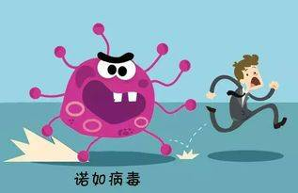
诺 如 病 毒 感 染 性 腹 泻
诺如病毒感染性腹泻（急性胃肠炎）是由诺如病毒引起的急性肠道传染病。已有的研究和数据表明诺如病毒是引起腹泻暴发疫情的最主要病原。
传播途径：
粪－口途径是主要传播方式，也可以通过污染的水源、食物、物品、空气等传播，感染后潜伏期多在24～48h。

Slide 24
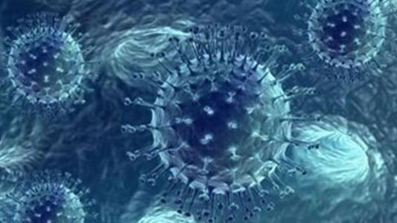
诺 如 病 毒 感 染 性 腹 泻
主要症状：
恶心、呕吐、腹痛和腹泻。儿童患者呕吐普遍，成人患者腹泻
为多，24h内腹泻4～8次，粪便为稀水便或水样便，无粘液脓血，
有些病人仅表现出呕吐症状，故在临床曾有冬季呕吐病诊断。
防治措施：
1.对病人、疑似病人和带菌者要分别隔离治疗，对吐泻物和污
染过的物品、空气、饮用水、厕所等进行随时消毒。
2.加强以预防肠道传染病为重点的宣传教育，提倡喝开水，不
吃生冷食物，饭前便后要洗手、
3.养成良好的卫生习惯。

Slide 25
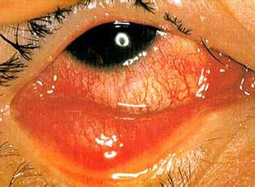
流行性出血性结膜炎
流行性出血性结膜炎又称红眼病，是一种主要由肠道病毒引起的眼部感染性疾病。
传染源是主要是患者。通过接触结膜炎患者的眼睛或上呼吸道的分泌物、或被污染的其他物品，包括与患者共用毛巾，均可能感染病原体。人群普遍易感。
1
2
潜伏期很短，接触传染源后2小时～48小时内双眼同时或先后发病。
3
主要症状：单眼或双眼出现白色或黄色的分泌物，并有畏光、流泪、结膜充血等症状。

Slide 26
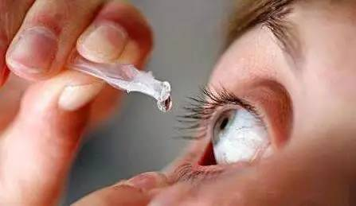
流行性出血性结膜炎
流行性出血性结膜炎
防治措施
对患者需隔离，隔离期不少于7天，一般为10天。
本病发生流行时，应严格禁止病人到游泳池游泳，为保护易感人群，其他学生也应暂停游泳。
对病人的治疗要彻底，以防其成为慢性结膜炎，加强用眼及个人卫生知识宣传。

Slide 27
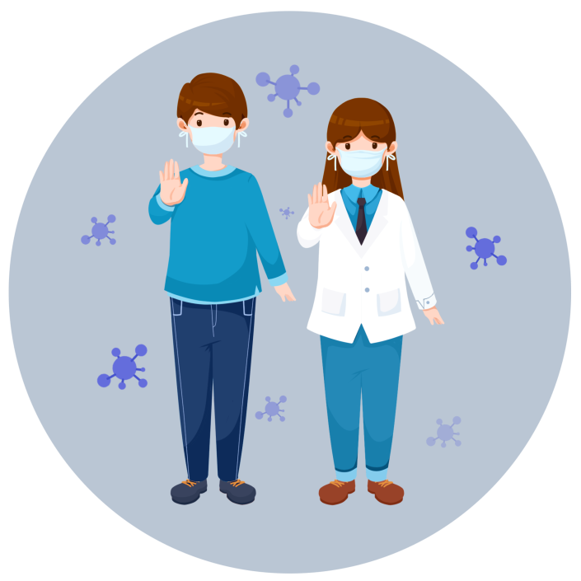
流行性腮腺炎
流行性腮腺炎简称腮腺炎，亦称“痄腮”，是一种通过飞沫传播的急性呼吸道传染病。冬春季节容易发生。
传播途径：
病人是唯一的传染源，主要通过飞沫传染，少数通过用具间接传染，传染性强。
1
易感人群：
多见于儿童和青少年。一次感染后可获终生免疫。
2
主要症状：
本病大多数起病较急，有发热、畏寒、头痛、咽痛等全身不适症状。患者一侧或双侧耳下腮腺肿大、疼痛，咀嚼时更痛。并发症有脑膜炎、心肌炎、卵巢炎或睾丸炎等。整个病程约7-12天。
3

Slide 28
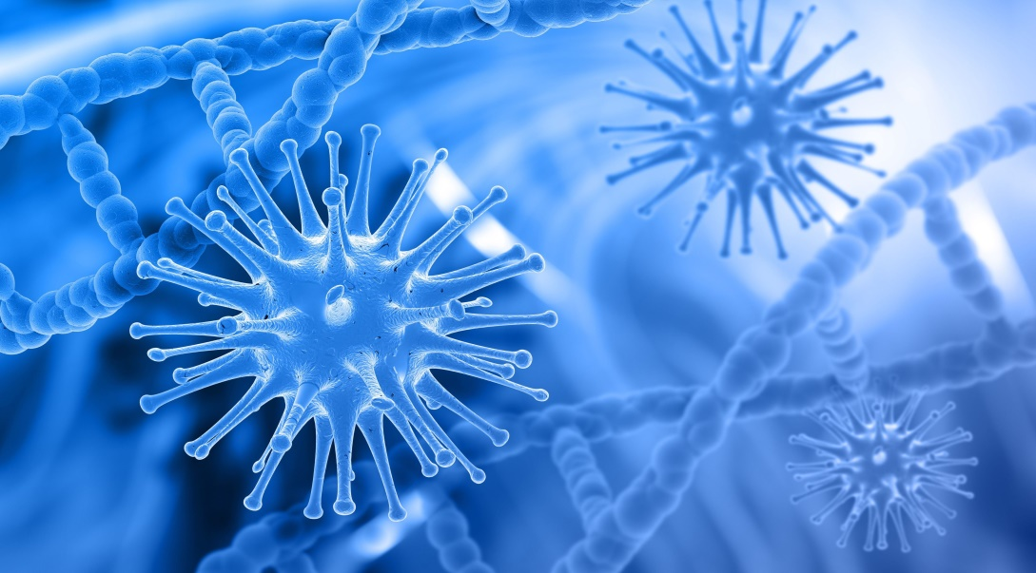
流行性腮腺炎
预防措施
1.管理传染源
早期隔离患者直至腮腺肿胀完全消退。接触者一般检疫3周。
2.被动免疫
给予腮腺炎高价免疫球蛋白可有一定作用，但来源困难，不易推广。
3.自动免疫
生后14个月常规给予腮腺炎减毒活疫苗或麻疹、腮腺炎和风疹三联疫苗免疫效果好。免疫途径皮下注射，还可采用喷鼻或气雾吸入法，接种后可出现一过性发热，偶有在接种后1周发生腮腺炎者。

Slide 29
Part-05
学校传染病防控

Slide 30
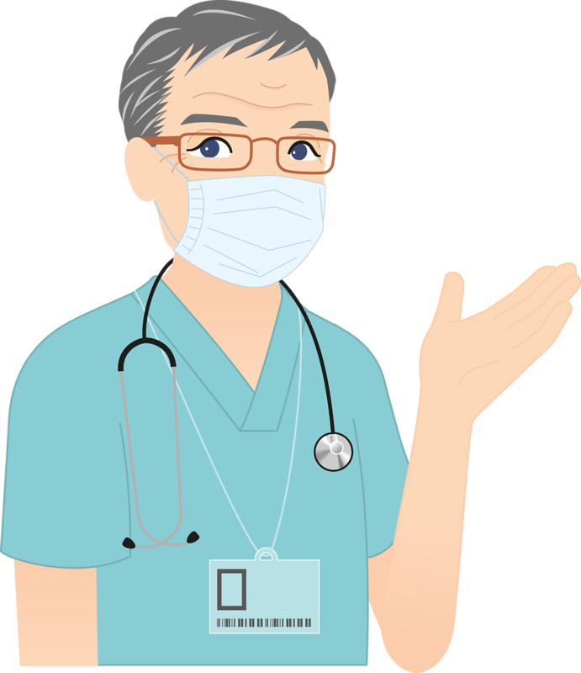
传染病防控
健全学校传染病防控工作制度
应坚持晨检，加强身体状况的监测.
01
做好日常消毒，加强课室通风
加强健康教育、培养良好卫生习惯.
02

Slide 31
学校传染病疫情应对的“三环节”
01
学生：如何及早发现自己或他人患病
并及时报告；
02
教师：如何及早发现学生患病及报告，
同时做好相应卫生工作；
03
领导：如何应对传染病的暴发或流行，
根据预案落实各项措施。

Slide 32
晨检内容
一摸：触摸额头和手心，初步辨别一下有无发烧，必要时可
测量体温；腮腺、颌下淋巴结核是否肿大。
二看：看面色和神态，有无疾病和传染病的迹象，如眼结膜充血、
皮疹。
三问：询问饮食、睡眠、大小便和有无病史等情况，必要时可询
问周边同学。
四查：查有无携带不安全的物品。

Slide 33
症状监测内容
发热：体温≥ 37.3℃可定为发热。
咳嗽：指急性咳嗽，持续至少一天。
腹泻：指排便次数明显超过平日习惯的频率（≥3次/日），性状改变粪质稀薄，水分增加，或含未消化食物或脓血、粘液。
呕吐：胃内容物返流食管，经口吐出的一种反射动作。
皮疹：皮肤的异常状态，包括斑疹、丘疹、玫瑰疹、斑丘疹、荨麻疹。
眼结膜充血：结膜表层血管的充盈扩张，可以呈弥散性充血，也可表现为局部充血，充血的颜色多鲜红，愈向穹隆区充血愈明显，向角膜缘部充血减轻。
腮腺肿大：单侧或双侧腮腺和(或)其他唾液腺肿胀、疼痛，张口和咀嚼或进食酸性食物时疼痛加剧。
黄疸：是指高胆红素血症，临床表现即血中胆红素增高而使巩膜、皮肤、粘膜以及其他组织和体液出现黄染的现象。

Slide 34
做好学校传染病防控工作
保护师生健康

Slide 35
Prevention of infectious diseases
感谢您的欣赏
校 医 院

